Slide 1


Slide 2

Компьютерное зрение за 30 минут
Таллин, 27 июля 2017

Slide 3
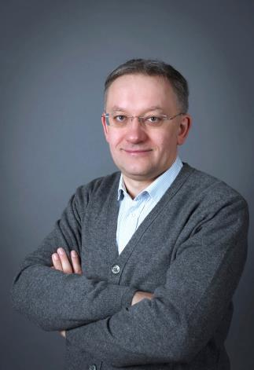
Спикер: Дмитрий Цымбал
Широко известная личность в узких кругах
Образование инженер-программист
Доцент НовГУ
К.т.н.
Основатель и директор группы компаний Antares Software с 2000 года

Slide 4
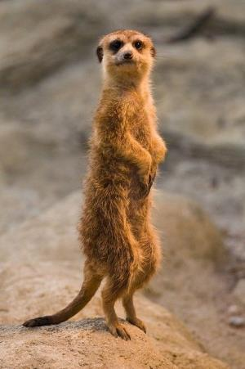
Компьютерное зрение – WTF??
История про суслика
Классическое задание Марвина Минского
Нельзя объять необъятное (с)

Slide 5
Смежные дисциплины
Математика (статистика, производные…)
Геометрия (стереометрия, аналитическая)
Физика (свет)
Биология
Обработка сигналов

Slide 6
Архитектура систем КЗ
Нахождение точек/областей
Извлечение признаков
Комбинирование признаков
Классификация

Slide 7
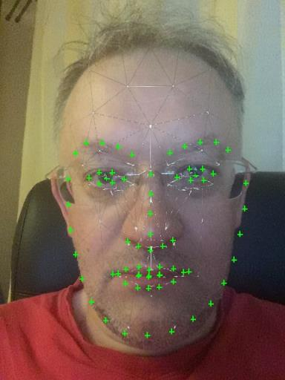
Алгоритм обмена лиц
Выделение ключевых точек
Триангуляция
Афинные преобразования

Slide 8
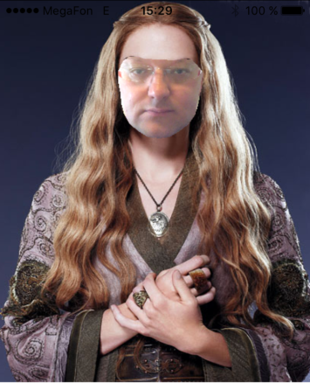
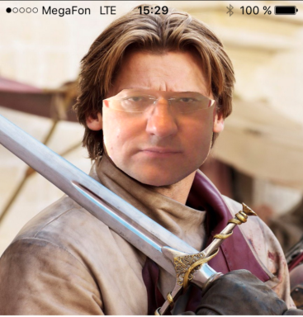
Престольные игры
Заранее размеченные герои

Slide 9
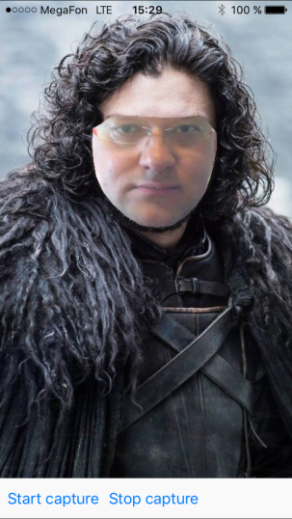
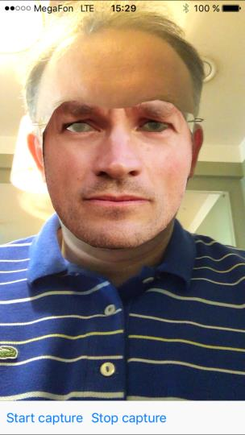
Престольные игры – 2

Slide 10
Особенности
Одна задача – один алгоритм (универсальность)
Много данных (память)
Много вычислений (скорость)
Важно хорошо обучить (выборки)

Slide 11
Трюки
Известный пример про защиту самолетов
Информацию можно получить из отсутствия информации
Кубик vs Цилиндр

Slide 12
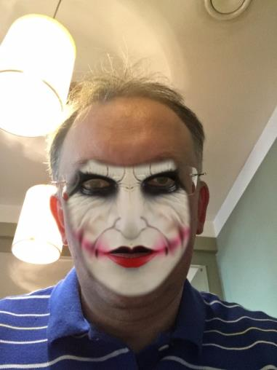
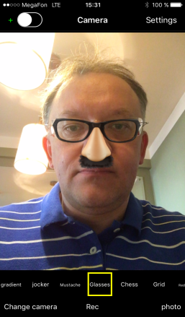
Трюки
Точки это главное

Slide 13
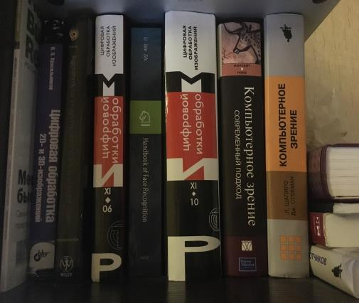
Что почитать
http://opencv.org/
http://dlib.net/
Google.com

Slide 14

Спасибо за внимание
Дмитрий Цымбал
CEO Antares Software
Великий Новгород
+7 921 730 40 95
Skype: Dmitry.Tsymbal
Dmitry.Tsymbal@antares-software.ru

